Slide 1




Texte
Caractérisation des couches de diamant par mesure de temps de vol
A. Valentin, A. Tardieu, V. Mille, A. Tallaire, J. Achard, A. Gicquel.
LSPM, Université Paris 13, Sorbonne Paris Cité, Laboratoire des Sciences des Procédés et des Matériaux,
CNRS (UPR 3407), F-93430 Villetaneuse, France
Journée d’étude sur les détecteurs diamant – 09/06/2015

Slide 2



Introduction
Objectifs de l’étude
  Caractériser le matériau : les défauts dans le diamant affectent la mobilité
  Comprendre ce qui se passe dans un détecteur diamant !
Mesures de temps de vol : méthode reconnue pour la mesure de mobilité des électrons et des trous
Electrons
Holes
V_{bias}
V_{bias}
Holes
Electrons
α
α

Slide 3
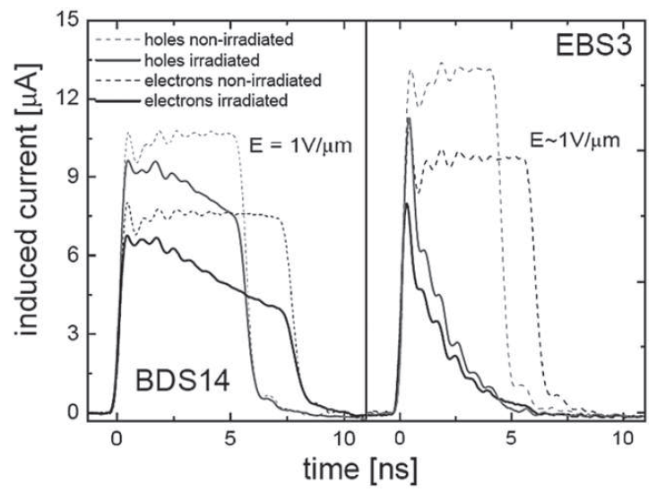
Introduction
• electrons
○ holes
Tranchant et al., P.S.S.A 2007
Pernegger et al., J.Appl.Phys. 2005
Pomorski et al., Diamond Relat. Mater. 2007
Majdi et al., Appl.Phys. Lett. 2013

Slide 4
Sommaire
Principe des mesures de temps de vol
Mesures effectuées
Etude de la polarisation du détecteur
Conclusion

Slide 5
Sommaire
Principe des mesures de temps de vol
Mesures effectuées
Etude de la polarisation du détecteur
Conclusion

Slide 6
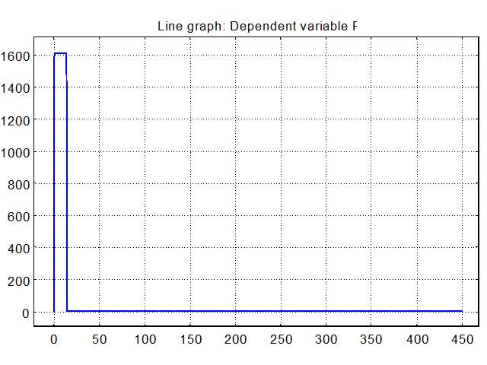
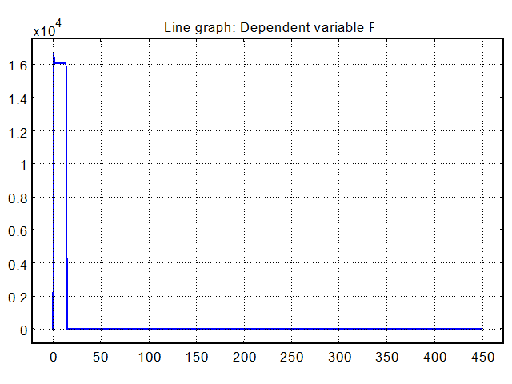
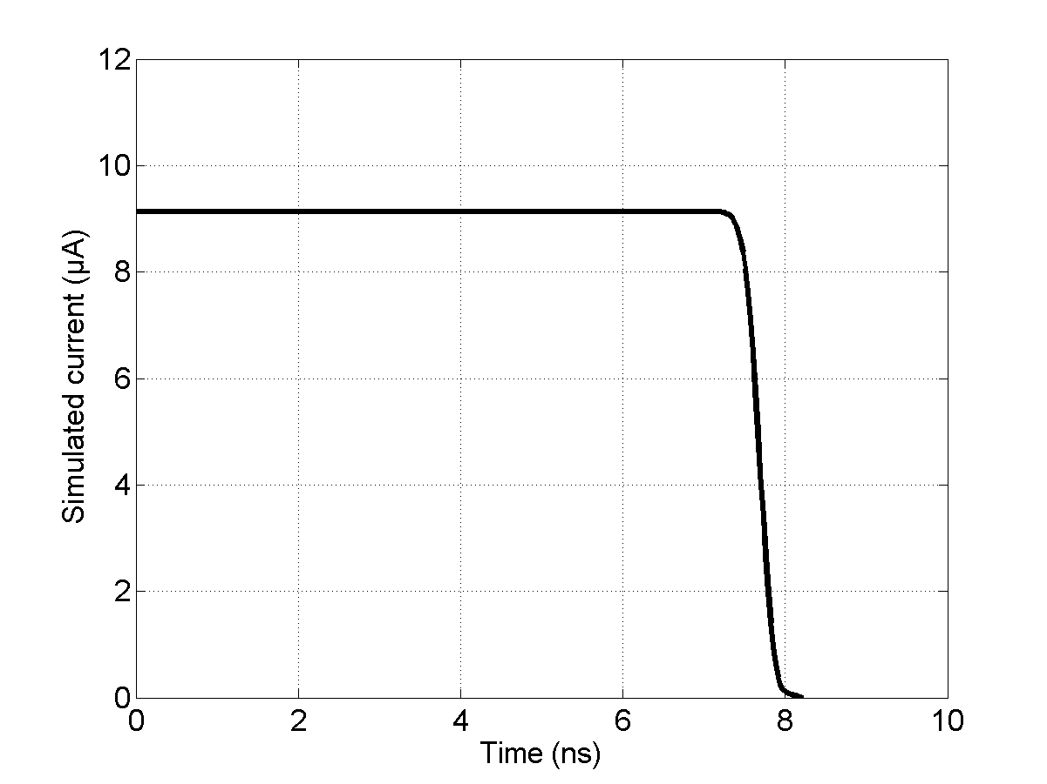
Mesures de temps de vol : courant
Nb of holes
No space-charge
No recombination
x (µm)
Simulation performed with COMSOL
Multiphysics
  Applied bias voltage V_{bias} = -200 V
  Low-field mobility µ₀ = 2500 cm²/Vs
  Saturation velocity v_{sat} = 12.10⁶ cm/s
  Diamond layer thickness d = 450 µm
Assumptions:
  1D model
  Constant electric field E = -V_{bias}/d (low-injection regime)
  No recombination

Slide 7
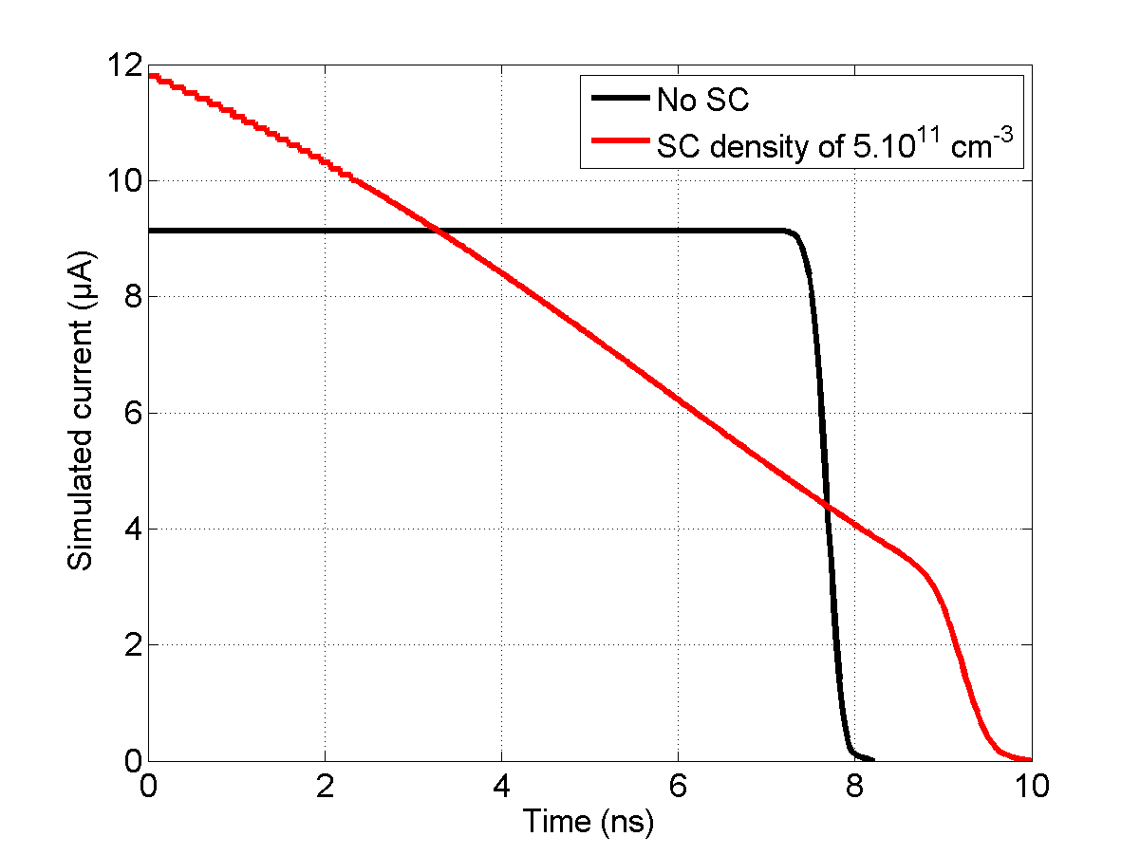
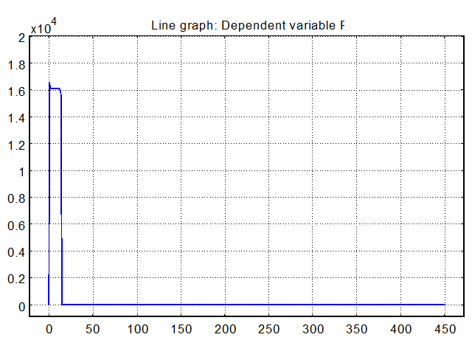
ToF measurements: space-charge (SC)
Nb of holes
No space-charge
No recombination
x (µm)
Nb of holes
SC density of 5 10¹¹ cm⁻³
No recombination
An effective space-charge density N_{eff} affects the hole/electron velocity
The total collected charge is not affected
x (µm)

Slide 8
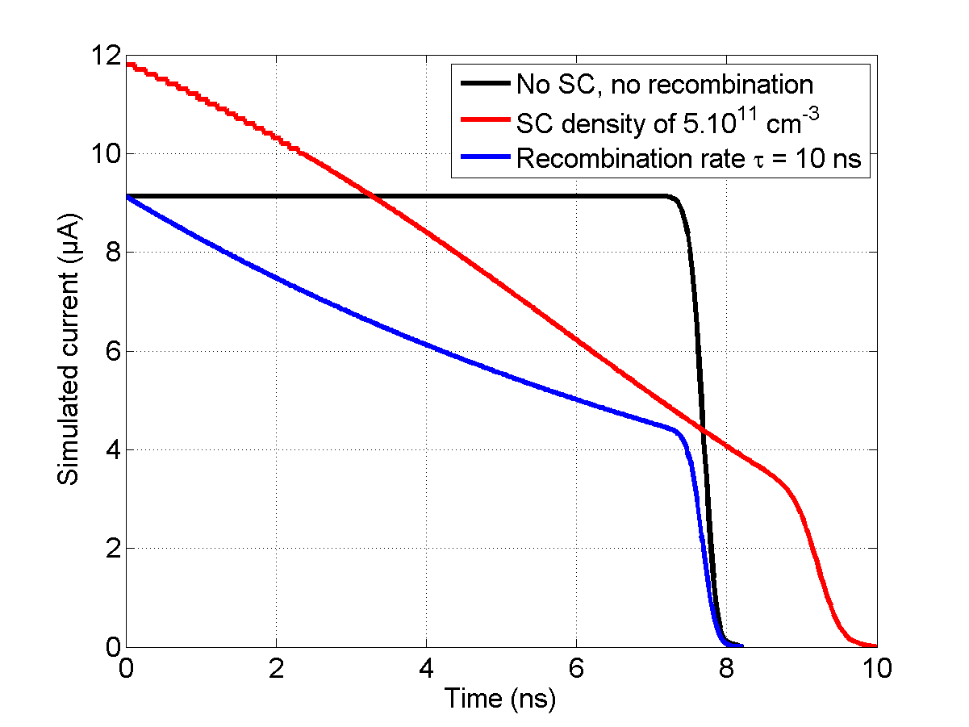

ToF measurements: charge trapping
Nb of holes
No space-charge
No recombination
x (µm)
Nb of holes
No space-charge
Recombination rate 10 ns
Recombination affects the hole/electron density
The total collected charge is decreased
x (µm)

Slide 9
Sommaire
Principe des mesures de temps de vol
Mesures effectuées
Etude de la polarisation du détecteur
Conclusion

Slide 10
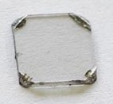
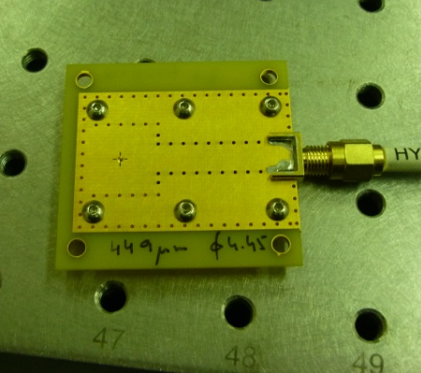
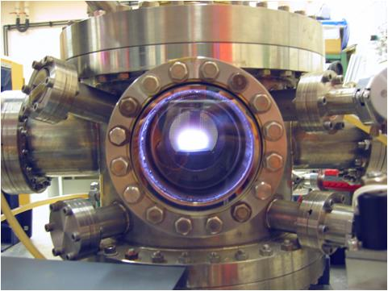
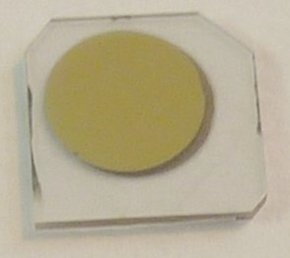
Sample preparation
Packaging by CiViDec
Ti‑Au (10 nm / 50 nm) contacts deposited by sputtering in a clean room
Laser cut and polishing => self-standing plate
High-purity single crystal diamond film grown by MPACVD on a (100) oriented HPHT substrate

Slide 11
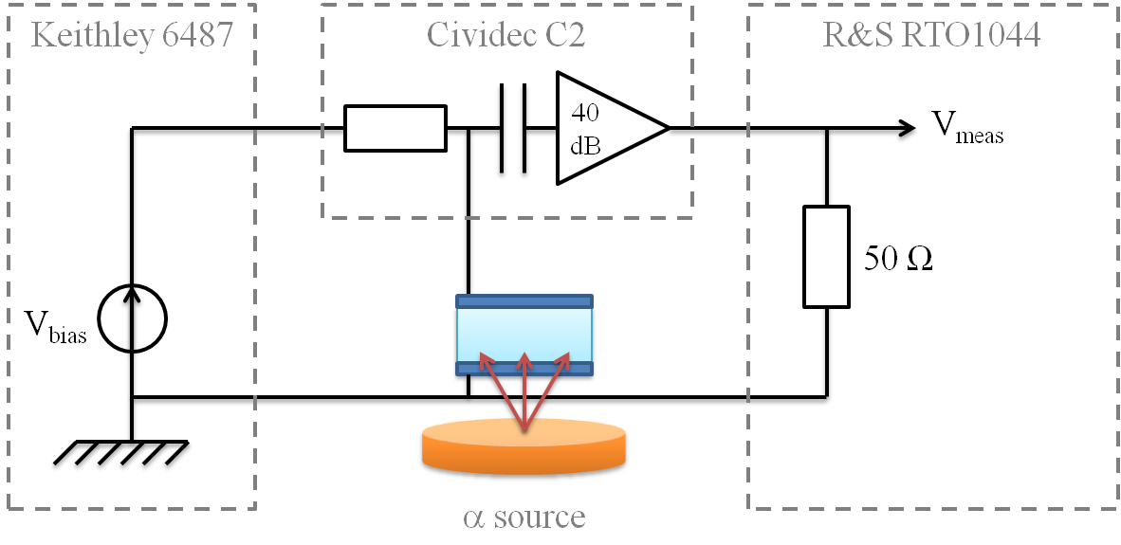
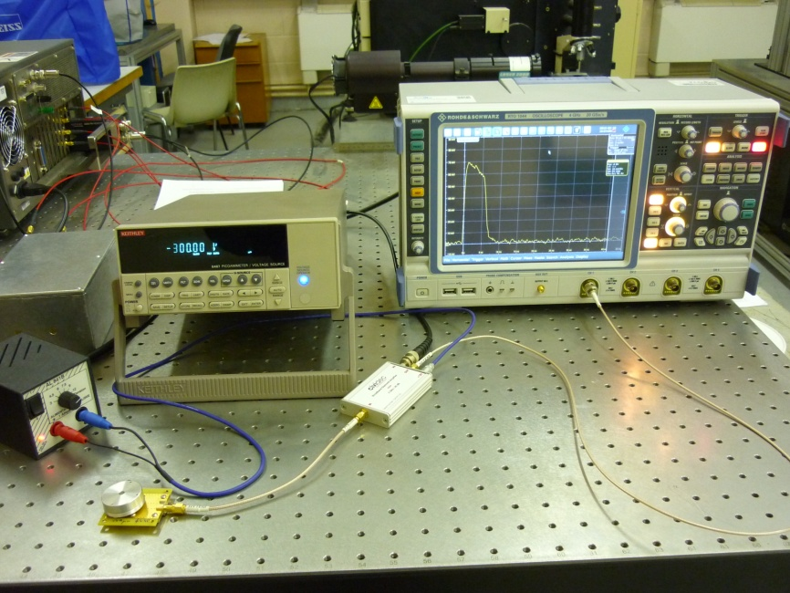
Experimental setup
Use of a ²⁴¹Am source
  194 α/s in 2π sr
  5.4 MeV
One V_{meas}(t) curve is recorded for each V_{bias} value
  V_{bias} > 0 : electron signals
  V_{bias} < 0 : hole signals
Each V_{meas}(t) curve is an average of 10 events
Bias voltage is turned off every 10 minutes to avoid polarization of the sample
Notes:
Photo à changer

Slide 12
Mobility, electric field
Determination of mobilities
Time-of-Flight and mobility measurement
Determination of lifetimes
Calculation of
Electric field profiling
Correction of the I(t) curves
Mobility fit
Collected charge fit
Space-charge density fit
Electric field profiling
I
I
I
SC density N_{eff}
Mobility µ
Trapping rate τ_{p}
t_{F}
Q_{col}
t
t
t

Slide 13
Mobility, electric field
Determination of mobilities
Time-of-Flight and mobility measurement
Determination of lifetimes
Calculation of
Electric field profiling
Correction of the I(t) curves
Mobility fit
Collected charge fit
Space-charge density fit
Electric field profiling
I
I
I
SC density N_{eff}
Mobility µ
Trapping rate τ_{p}
t_{F}
Q_{col}
t
t
t

Slide 14
Mobility, electric field
Determination of mobilities
Time-of-Flight and mobility measurement
Determination of lifetimes
Calculation of
Electric field profiling
Correction of the I(t) curves
Mobility fit
Collected charge fit
Space-charge density fit
Electric field profiling
I
I
I
SC density N_{eff}
Mobility µ
Trapping rate τ_{p}
t_{F}
Q_{col}
t
t
t

Slide 15
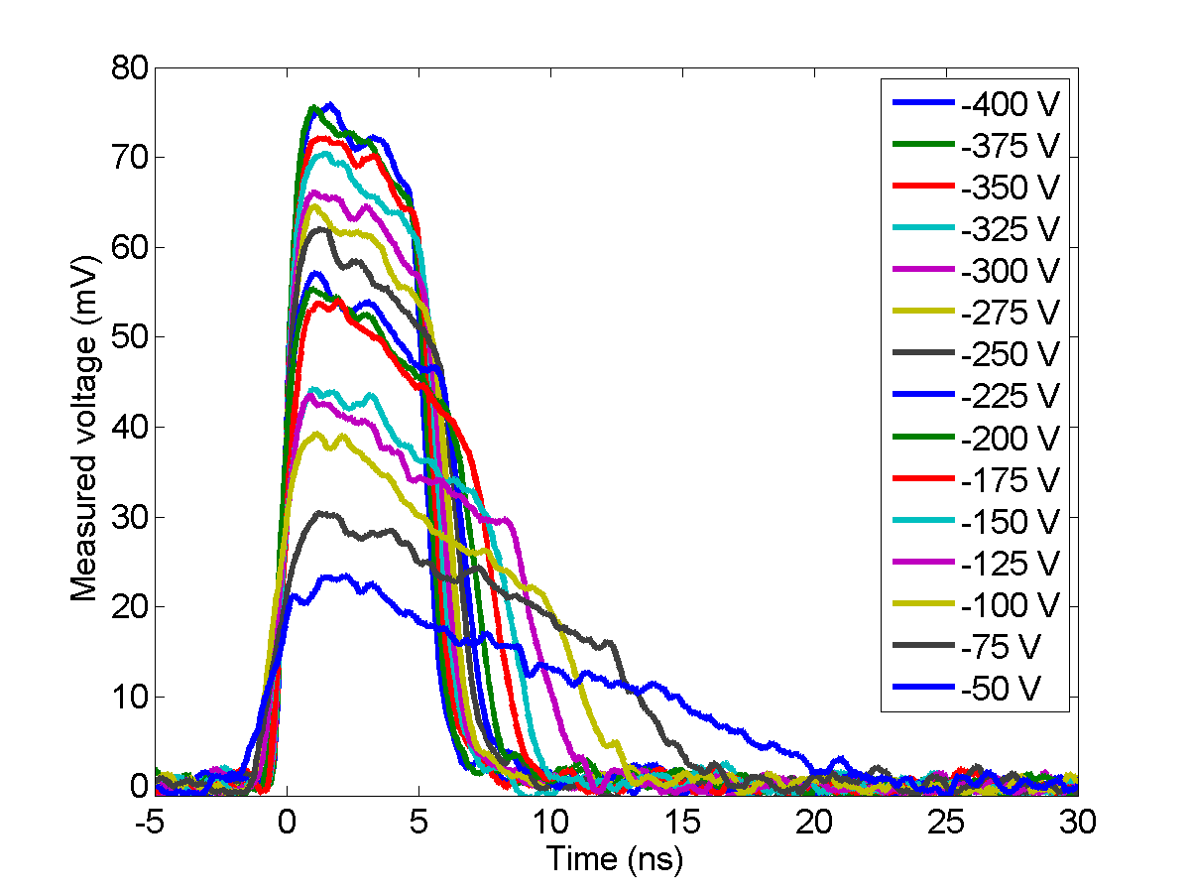
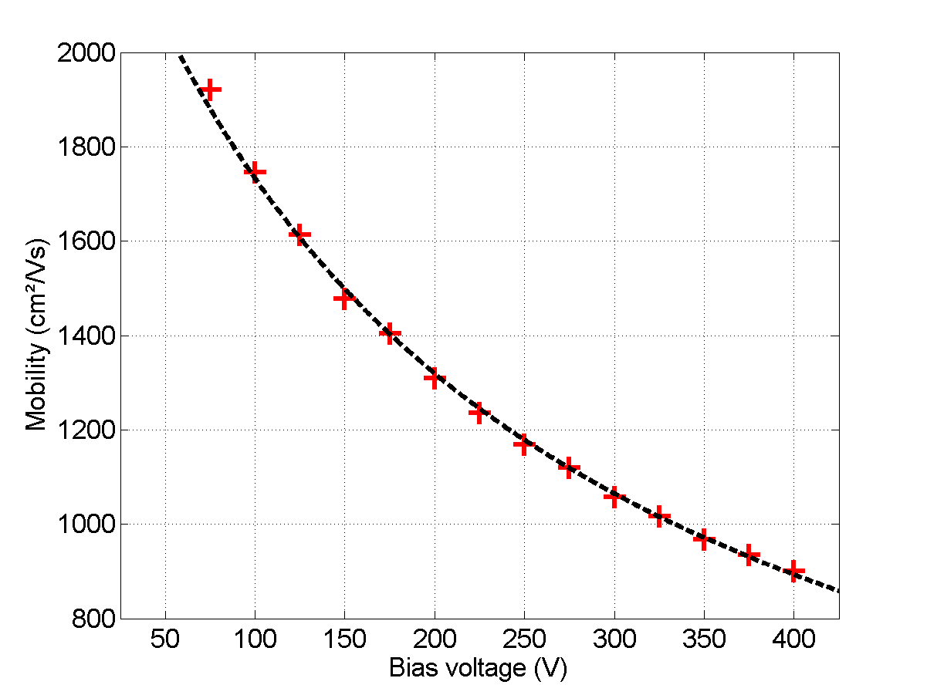
Hole signals
Determination of mobilities
Determination of lifetimes
Electric field profiling
Low-field mobility: µ_{0p} = 2524 cm²/Vs
Saturation velocity: v_{sat,p} = 12. 10⁶ cm/s

Slide 16
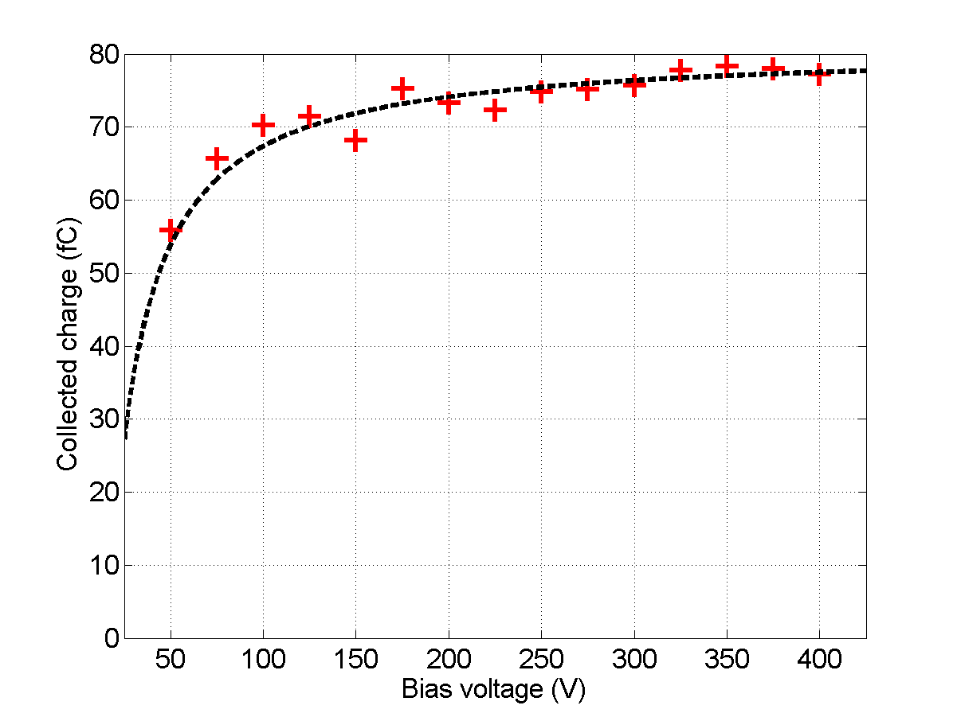
Hole signals
Determination of mobilities
Determination of lifetimes
Electric field profiling
Low-field mobility: µ_{0p} = 2524 cm²/Vs
Saturation velocity: v_{sat,p} = 12. 10⁶ cm/s
Lifetime: τ_{p} = 26 ns

Slide 17
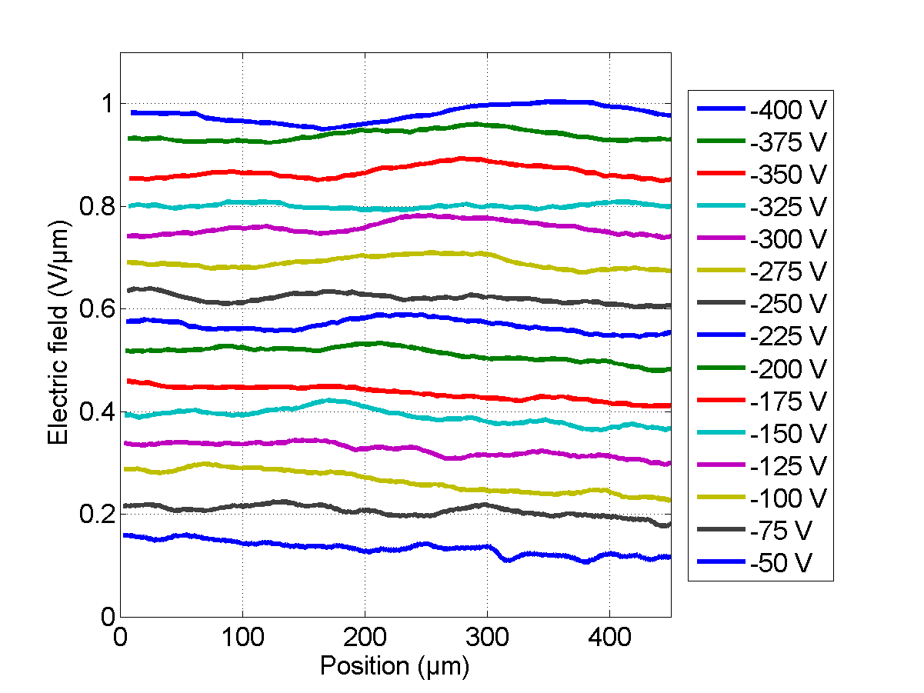
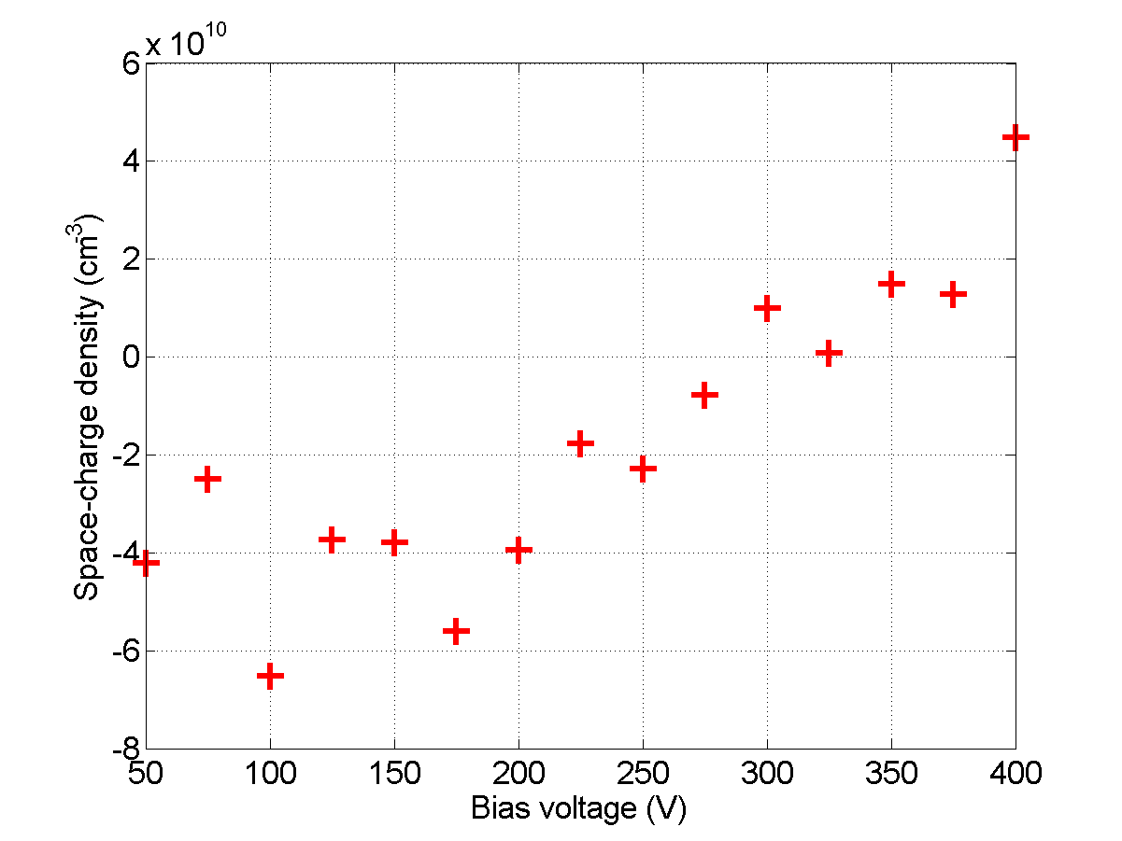
Hole signals
Determination of mobilities
Determination of lifetimes
Electric field profiling

Slide 18
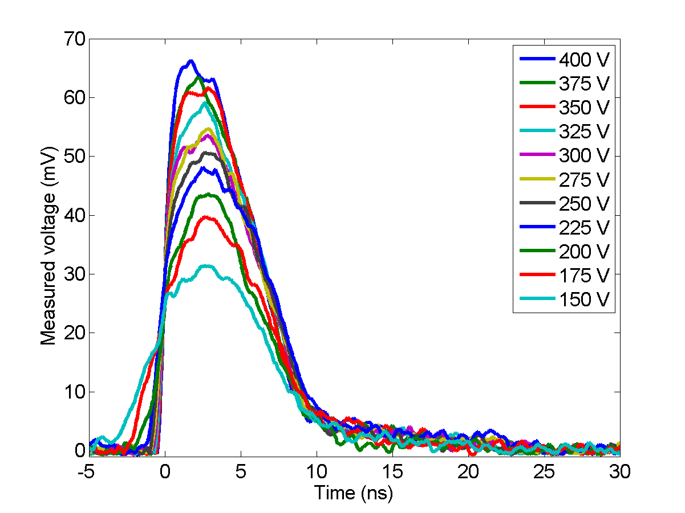
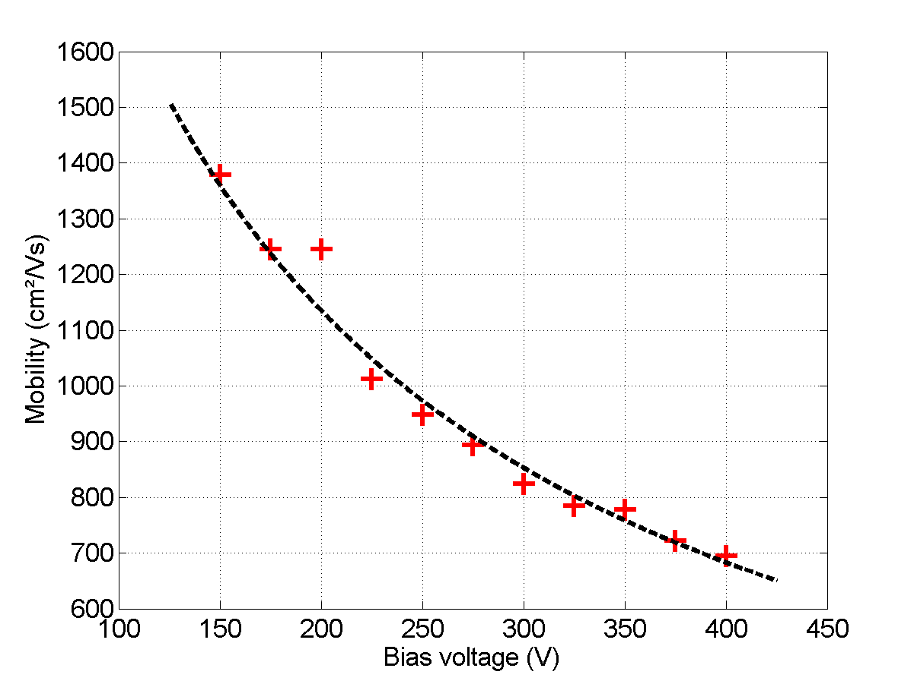
Electron signals
Determination of mobilities
Determination of lifetimes
Electric field profiling
Unusual shape!
Low-field mobility: µ_{0e} = 3361 cm²/Vs
Saturation velocity: v_{sat,e} = 7.6 10⁶ cm/s

Slide 19
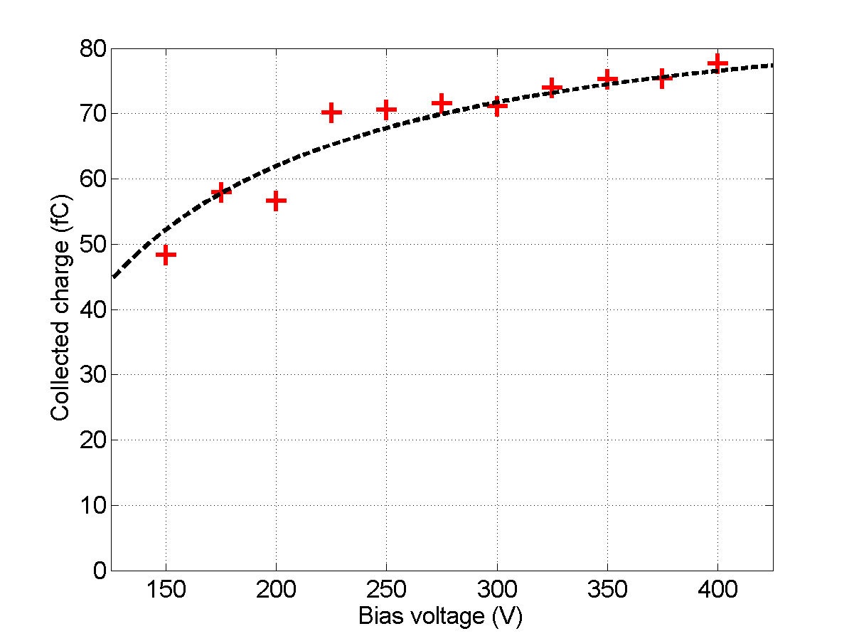
Electron signals
Determination of mobilities
Determination of lifetimes
Electric field profiling
Low-field mobility: µ_{0e} = 3361 cm²/Vs
Saturation velocity: v_{sat,e} = 7.6 10⁶ cm/s
Lifetime: τ_{e} = 7.6 ns

Slide 20
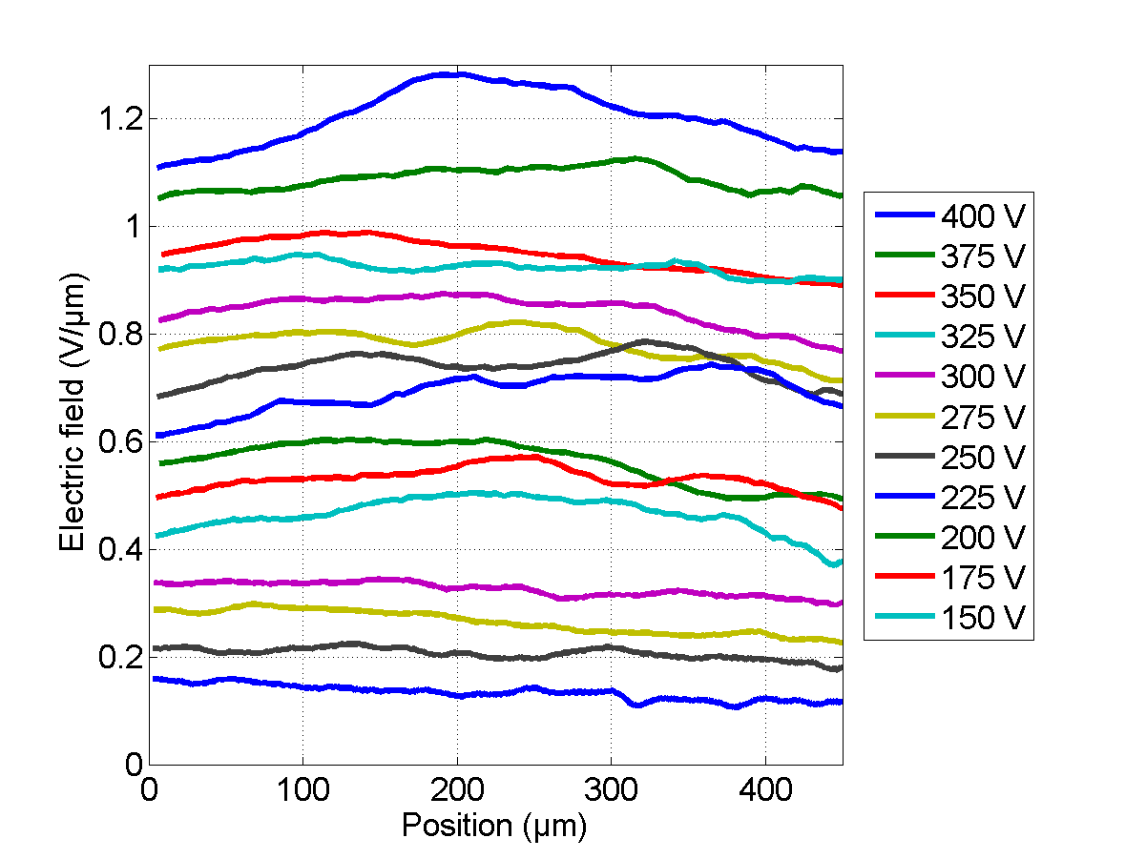
Electron signals
Determination of mobilities
Determination of lifetimes
Electric field profiling

Slide 21
Sommaire
Principe des mesures de temps de vol
Mesures effectuées
Etude de la polarisation du détecteur
Conclusion

Slide 22
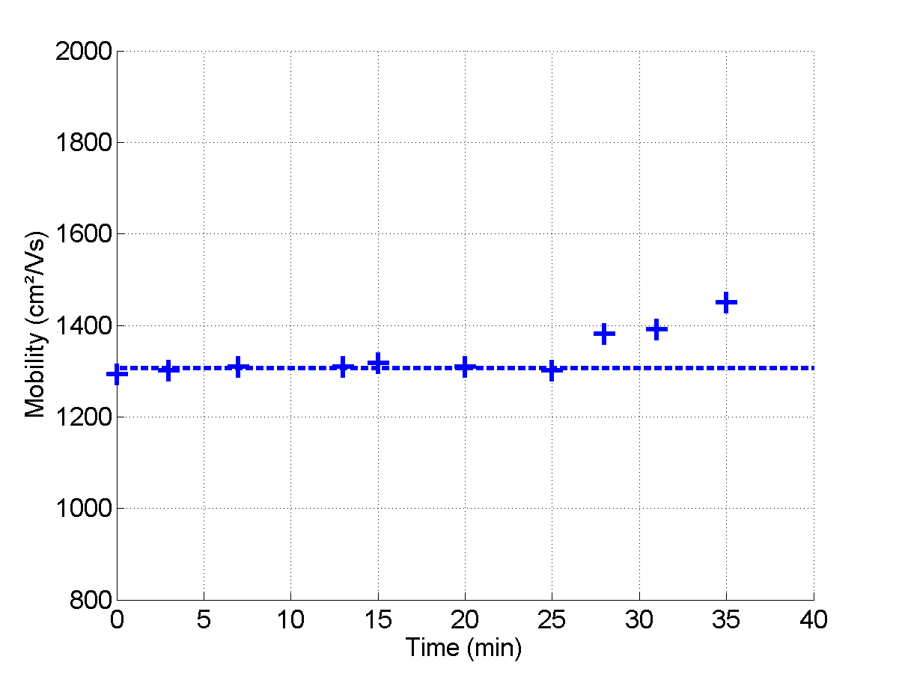
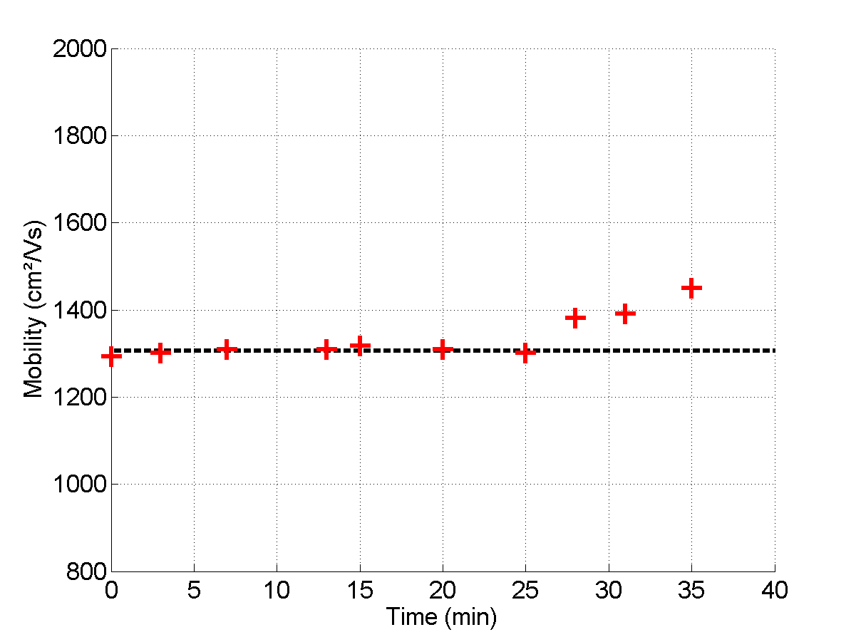
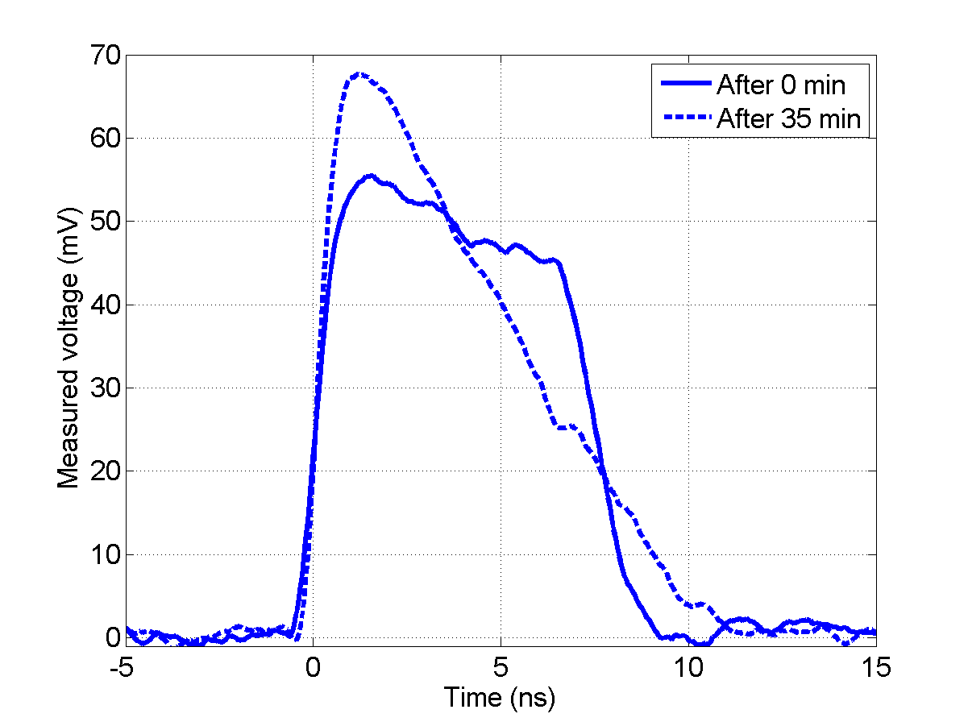
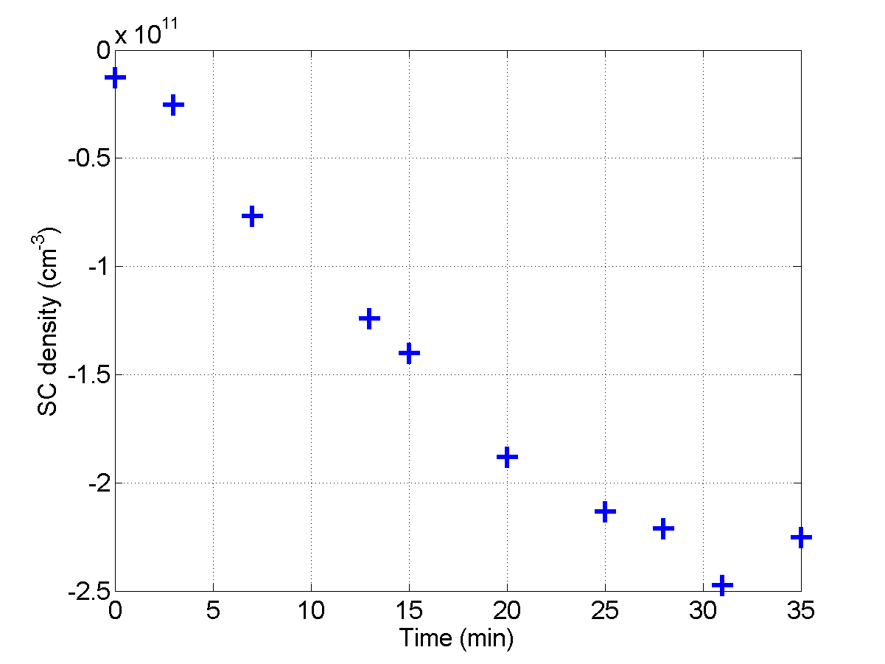
Effect of a negative bias
V_{bias} = -200 V

Slide 23
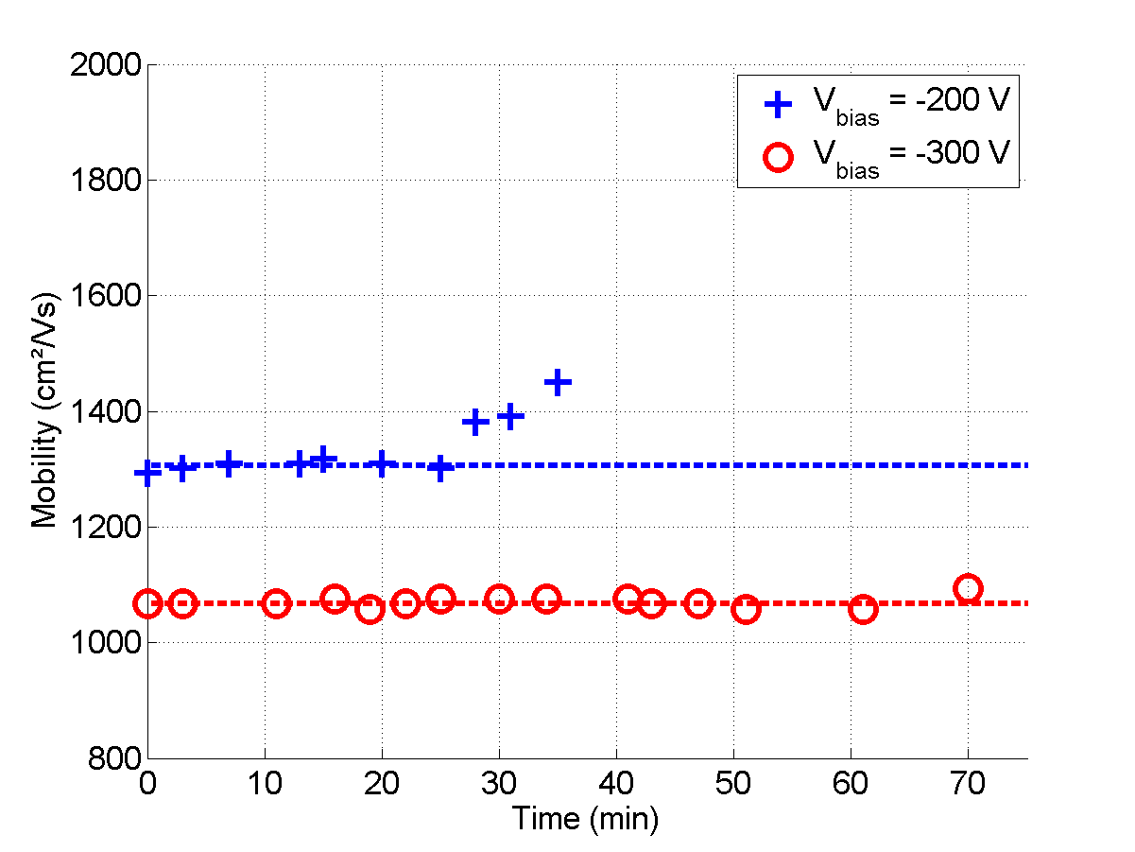
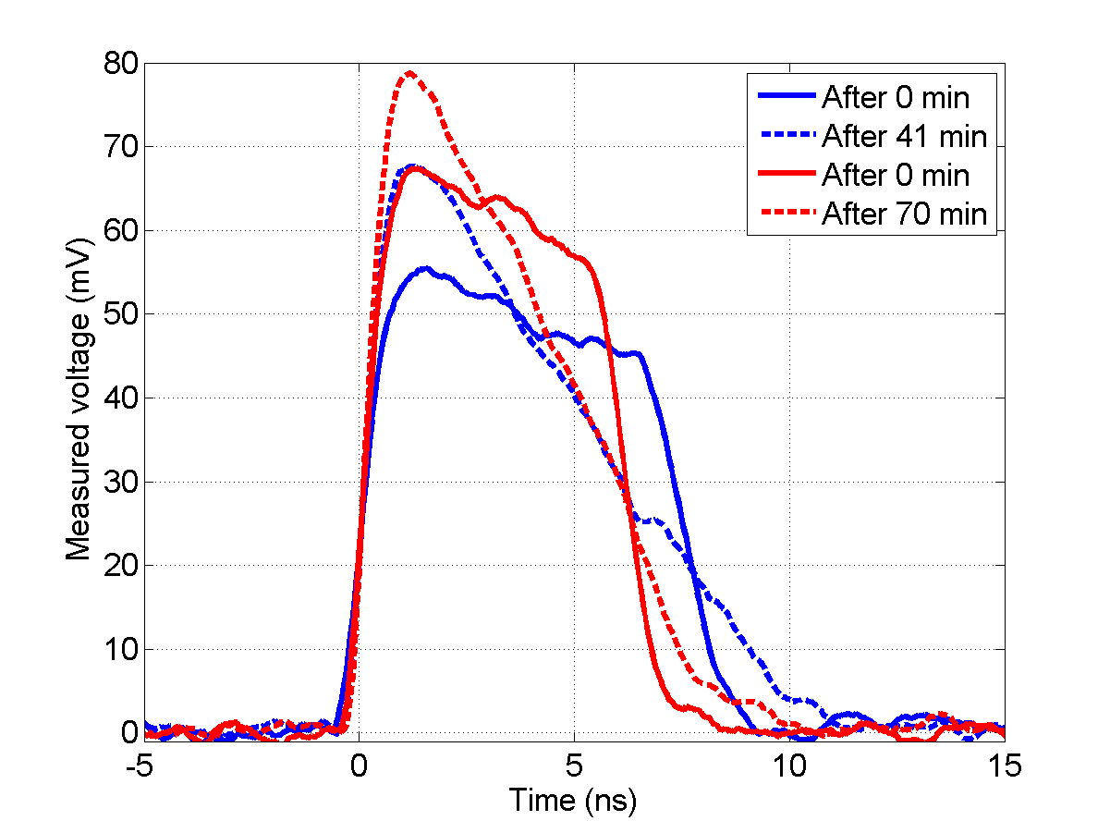
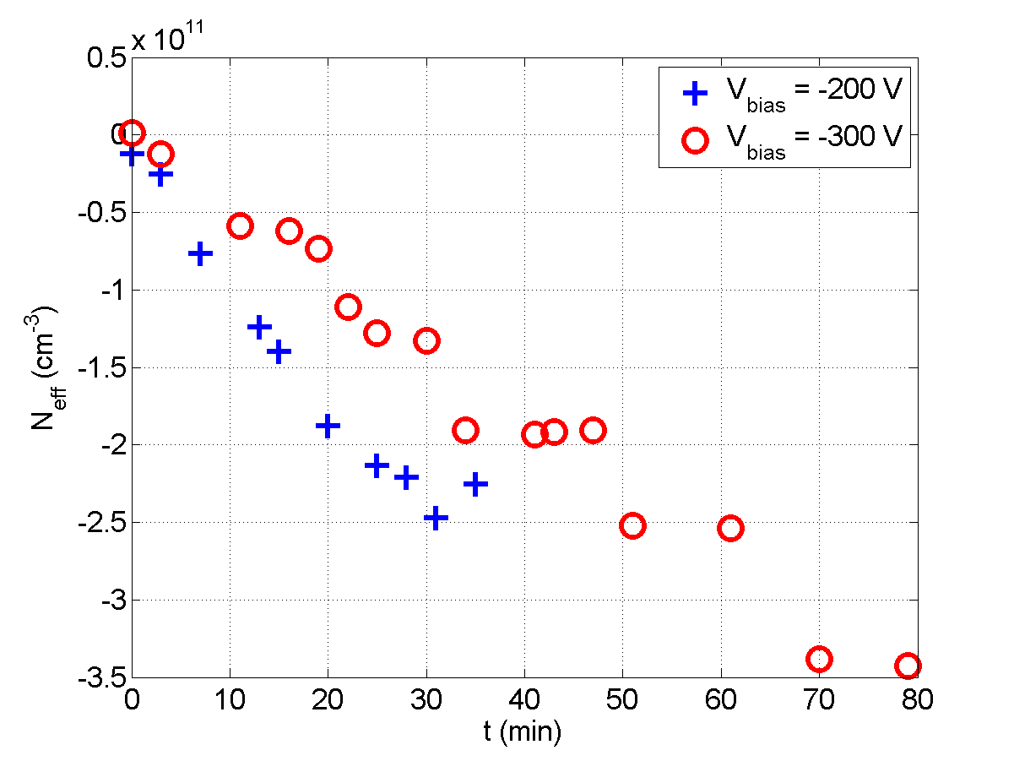
Effect of a negative bias
V_{bias} = -200 V
V_{bias} = -300 V

Slide 24
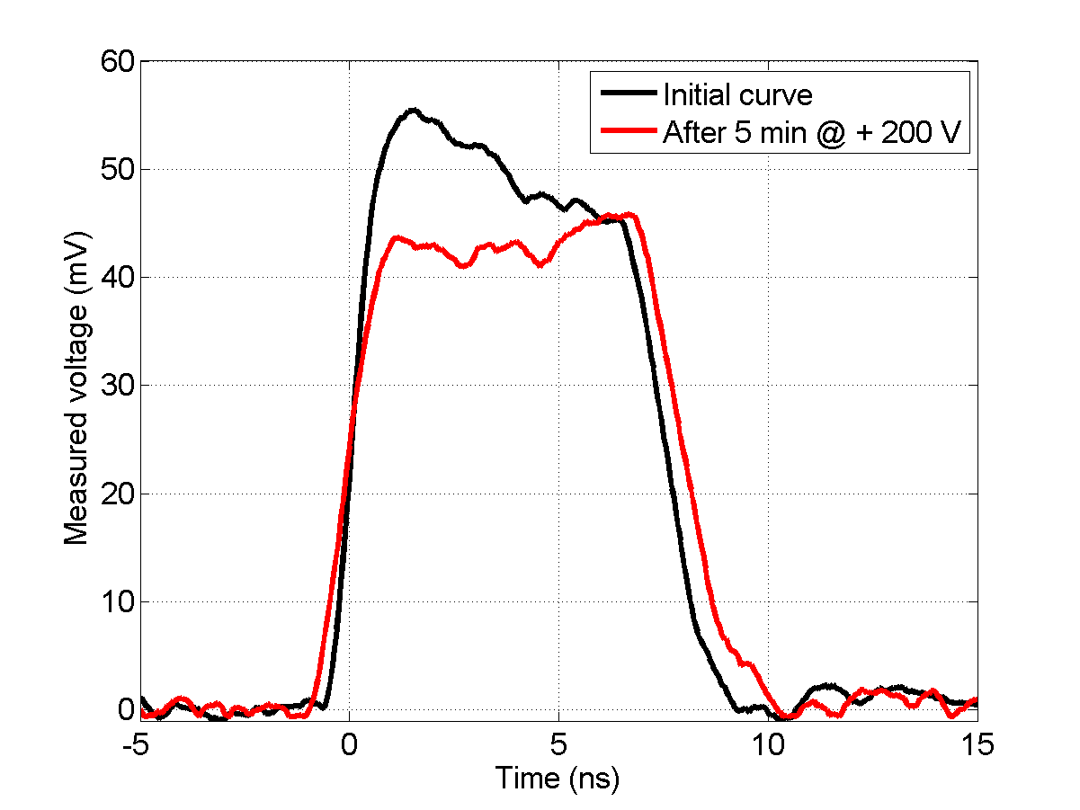
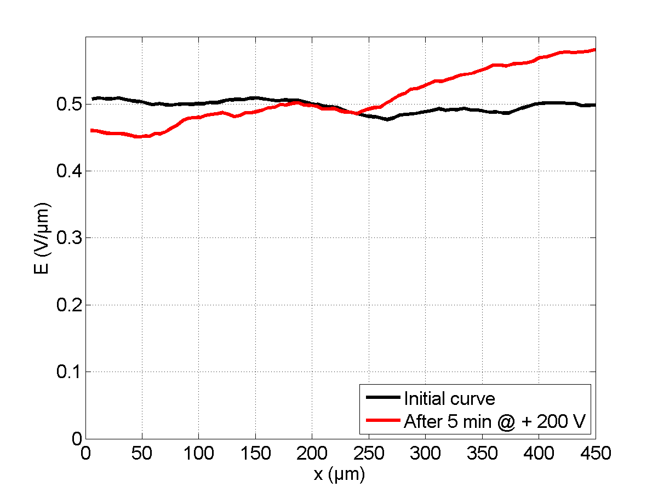
Effect of a positive bias
V_{bias} = -200 V
 | Initial | After 5 min @ +200 V
Mobility (cm²/Vs) | 1292 | 1172
Collected charge (fC) | 74 | 71
Effective space-charge (cm⁻³) | -0.19 10¹¹ | +1.62 10¹¹

Slide 25
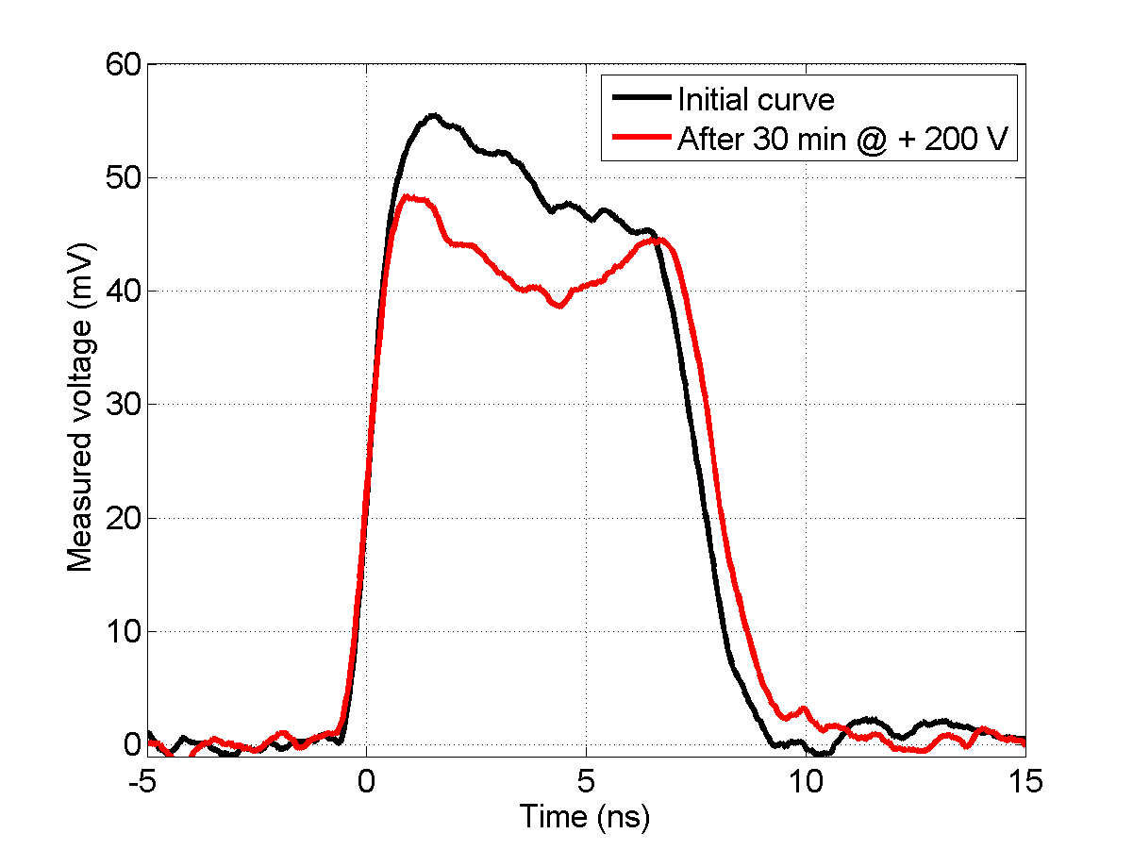
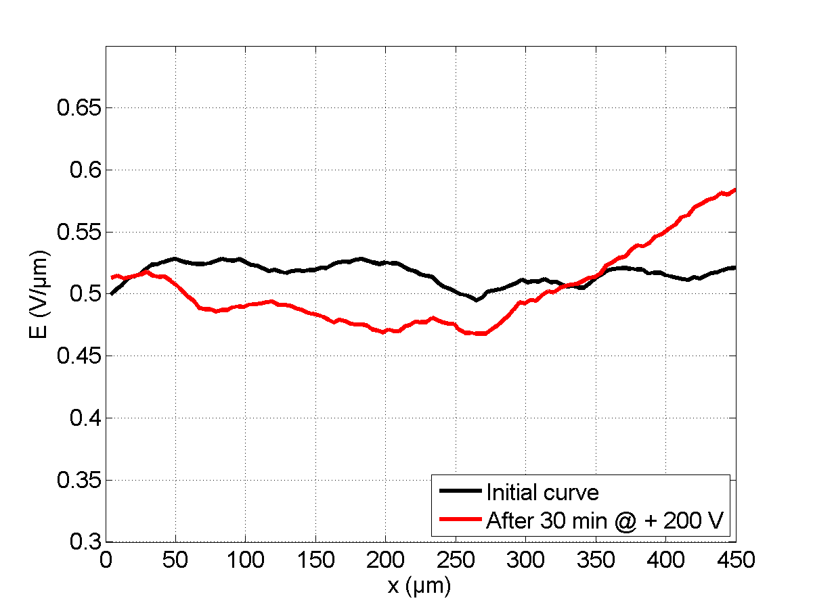
Effect of a positive bias
V_{bias} = -200 V
 | Initial | After 30 min @ +200 V
Mobility (cm²/Vs) | 1292 | 1207
Collected charge (fC) | 74 | 70
Effective space-charge (cm⁻³) | -0.19 10¹⁰

Slide 26
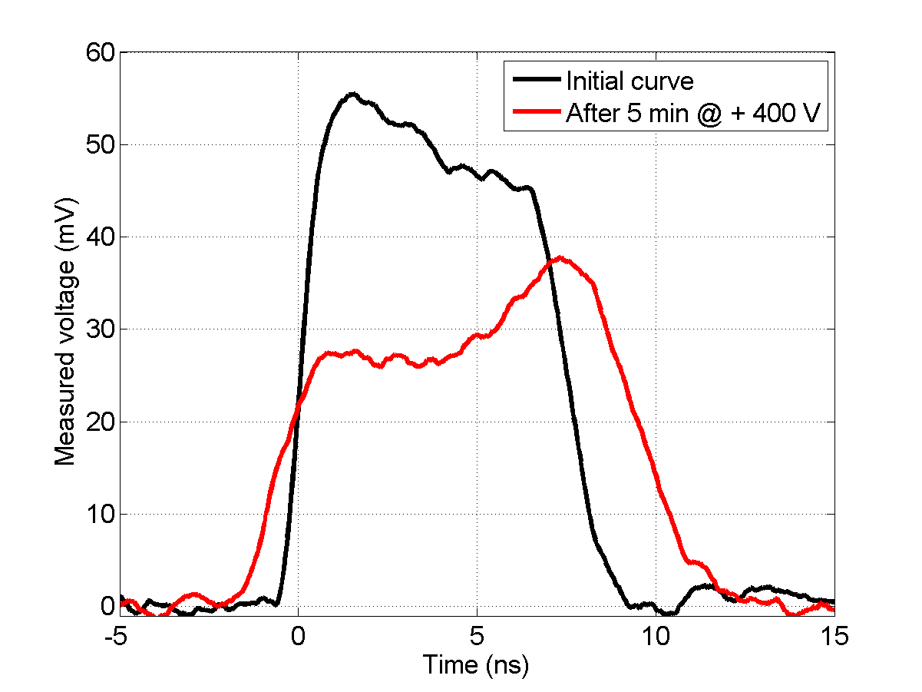
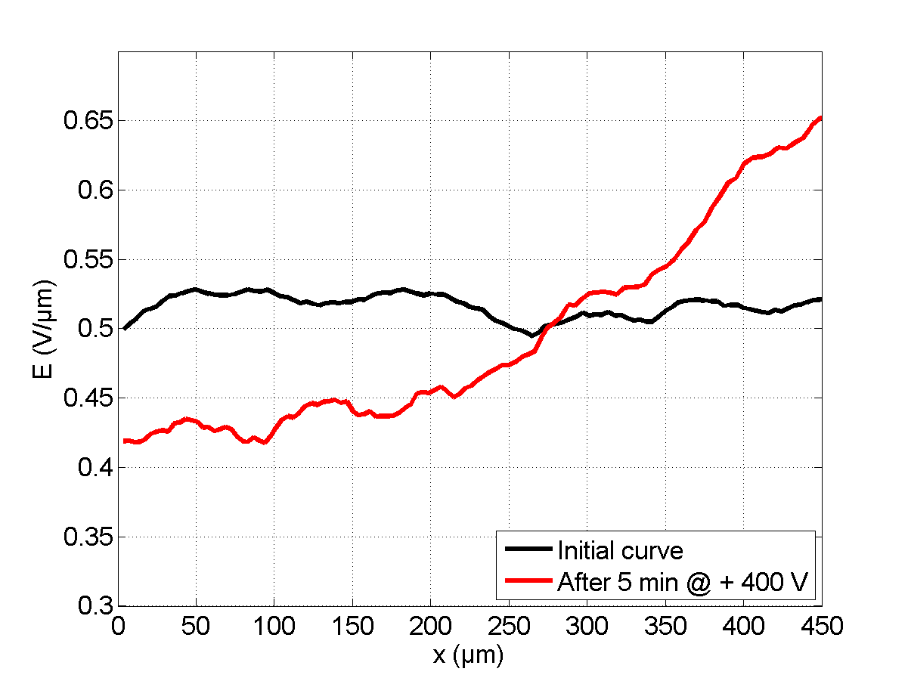
Effect of a positive bias
V_{bias} = -200 V
 | Initial | After 5 min @ +400 V
Mobility (cm²/Vs) | 1292 | 929
Collected charge (fC) | 74 | 63
Effective space-charge (cm⁻³) | -0.19 10¹⁰

Slide 27
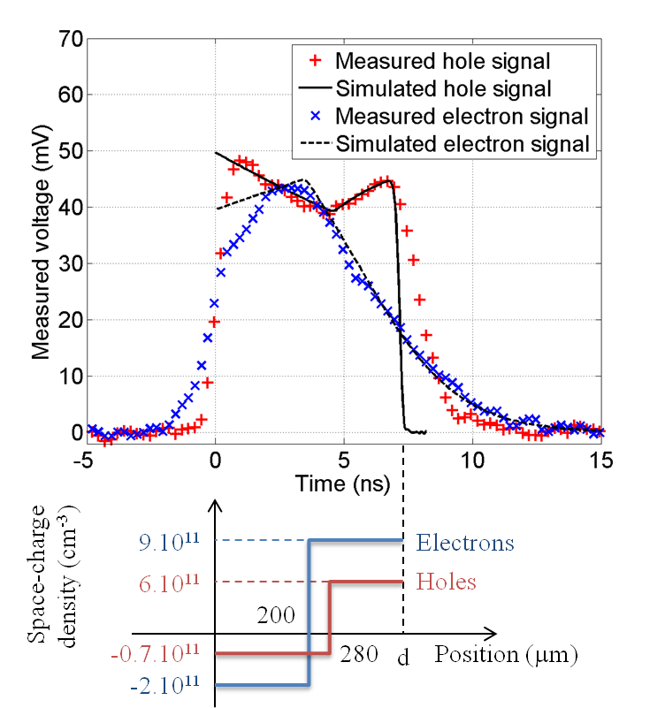
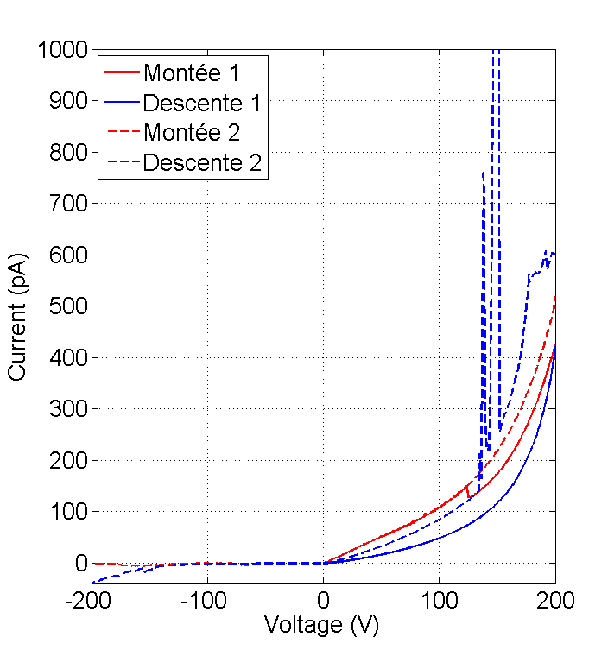
Modélisation et discussion
Modélisation effectuée sous COMSOL => reproduit bien la forme arrondie des signaux d’électrons
Origine de la ZCE ?
Hypothèse en cours d’étude : imperfection des contacts
  Contact Schottky => les charges peuvent sortir mais pas rentrer
  Pièges à l’interface => accumulation d’électrons

Slide 28
Sommaire
Principe des mesures de temps de vol
Mesures effectuées
Etude de la polarisation du détecteur
Conclusion

Slide 29
Conclusion
Mobilité des trous plutôt bonne
La polarisation de l’échantillon peut être évitée dans les mesures de temps de vol de trous
Problèmes à l’interface diamant / métal => pas de mesure de temps de vol des électrons
Perspectives:
  Poursuivre les mesures I(V), I(t), lancer des mesures C(V)
  Comparer avec d’autres échantillons

Slide 30
Merci pour votre attention
LSPM-CNRS
Université Paris 13
99 Av J. B Clément
93430 Villetaneuse, France
www.lspm.cnrs.fr
Fax: +33 1 49 40 34 14
Journée d’étude sur les détecteurs diamant – 09/06/2015

Slide 31
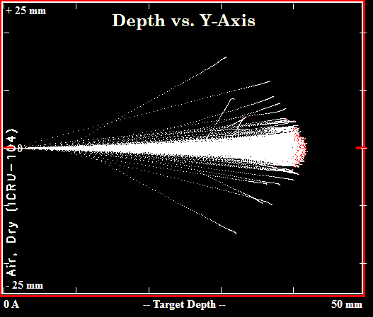
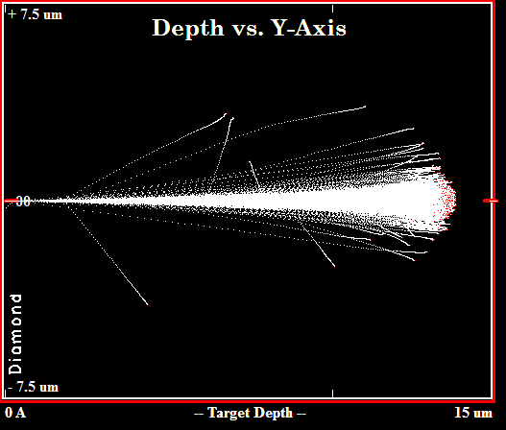
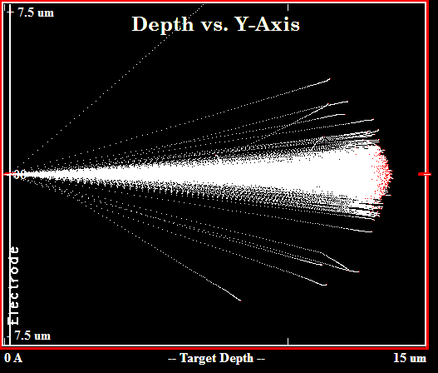
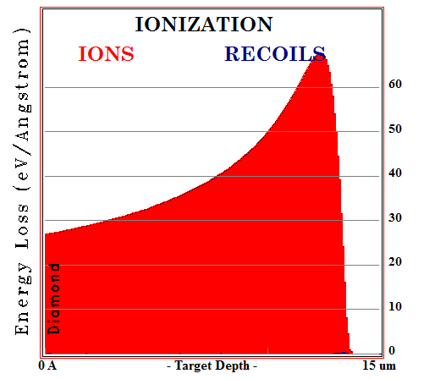
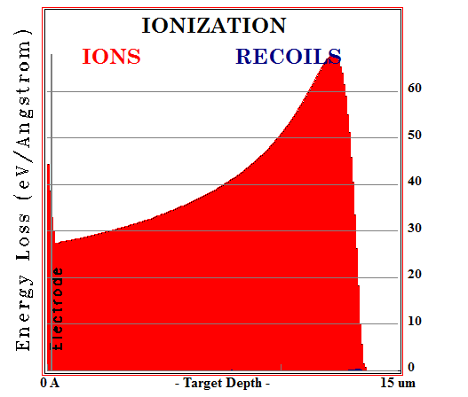
ToF measurements: charge generation
Simulations performed using SRIM 2013
(10,000 He nuclei @ 5.4 MeV)
Target | Range
Air | 4 cm
Diamond | 13.3 µm
Diamond & 200 nm Au electrode | 13.2 µm
5.4 MeV a particles in diamond
5.4 MeV a particles in diamond with a 200 nm Au layer

Slide 32
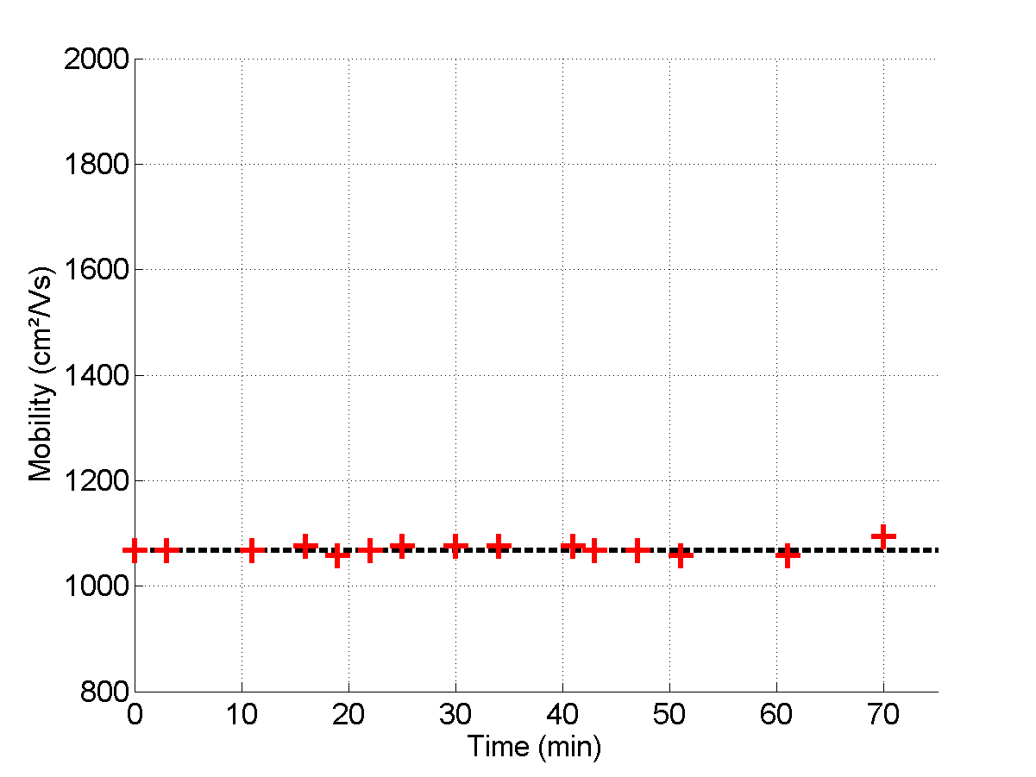
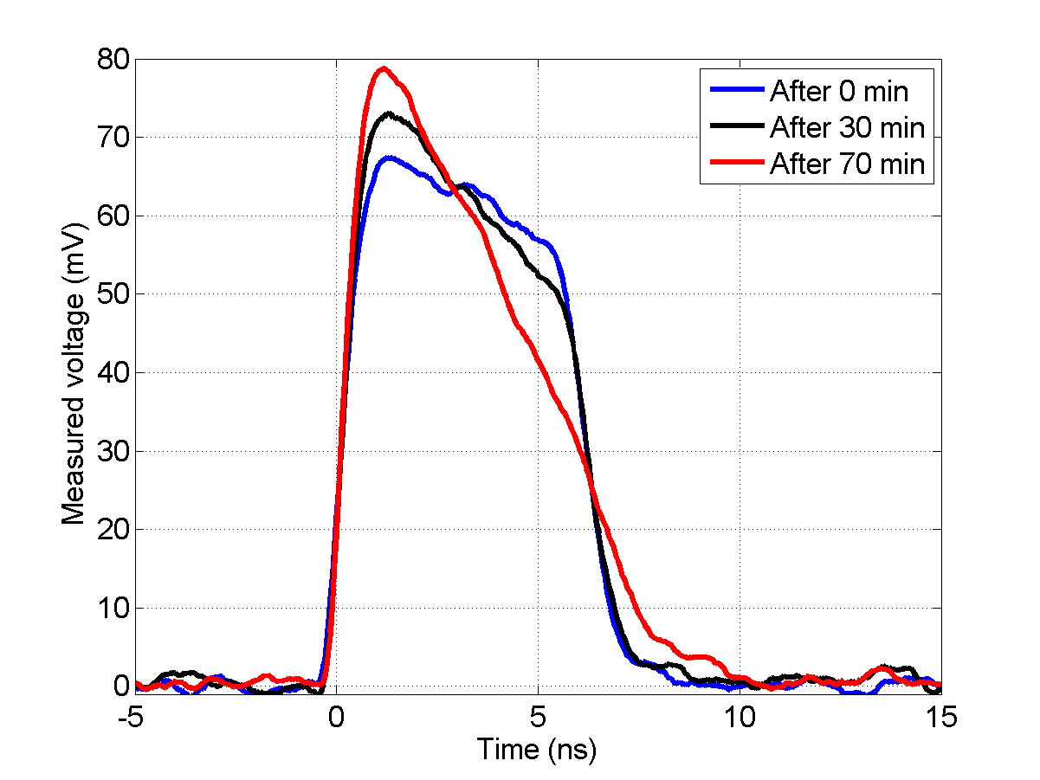
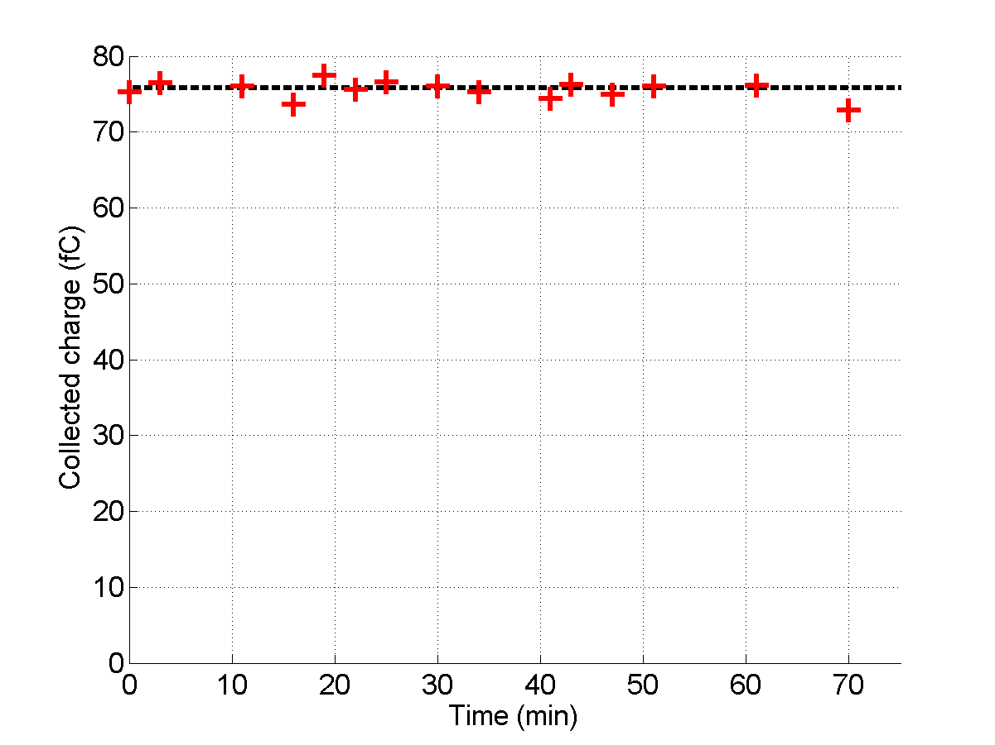
Polarisation effect at -300 V

Slide 33
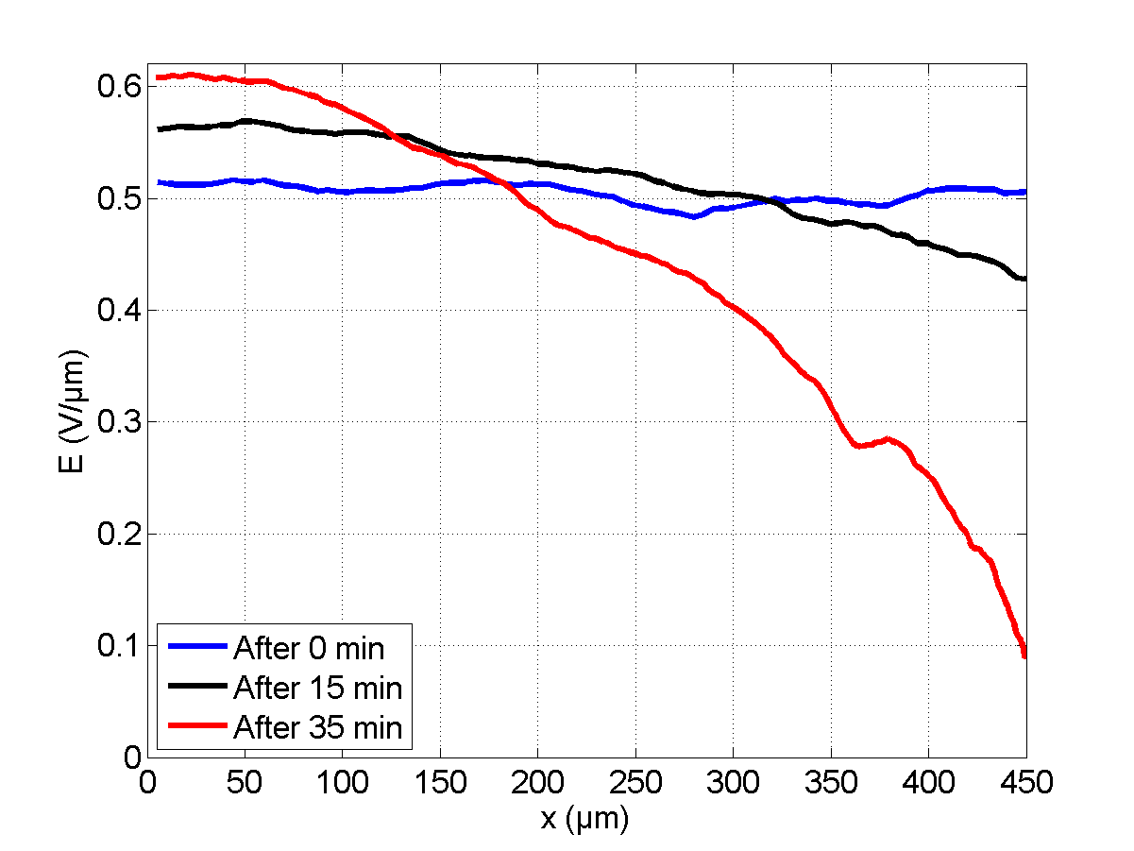
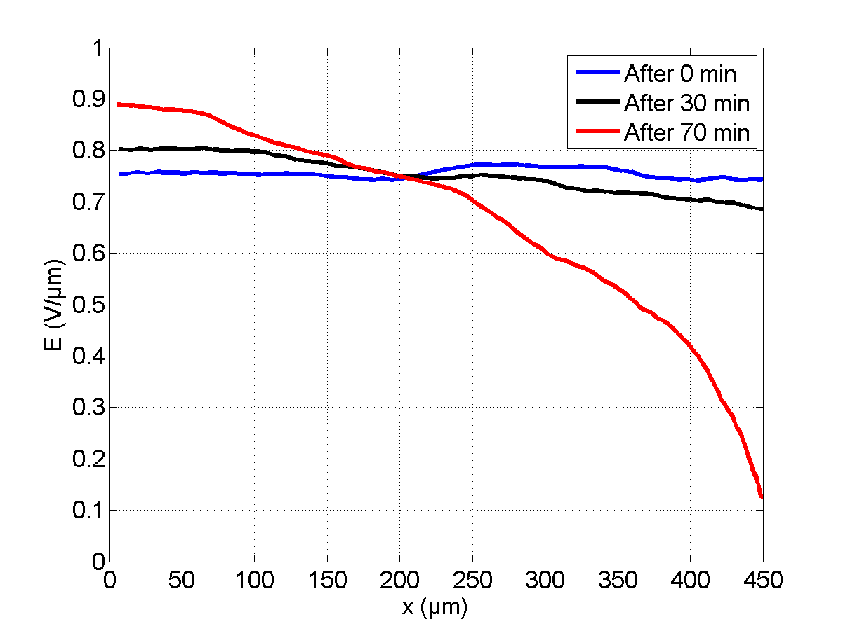
Effect of a negative bias
V_{bias} = -200 V
V_{bias} = -300 V

